Slide 1

Evaluación formativa desde una perspectiva dialógica
Encuentro de Líderes de Calidad y Evaluación
Dr. Maximiliano Heeren Herrera
maximiliano.heeren@ulagos.cl

Slide 2

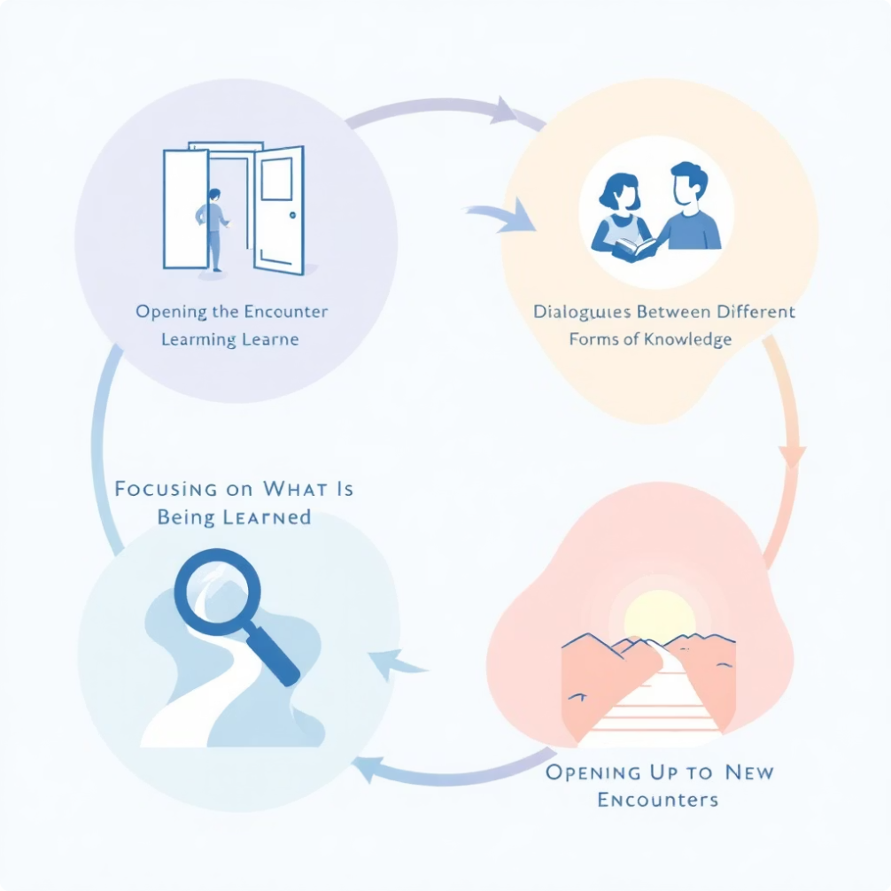
Ruta y metodología de aprendizaje co-constructivo
Cuatro momentos didácticos
Apertura del encuentro
Diálogo entre saberes
Atención a lo que se aprende
Apertura a nuevos encuentros
Inspiraciones
Aprendizaje Socialmente Significativo (ASS)
Pedagogía transformadora de Paulo Freire

Slide 3

Fundamento filosófico de la equidad
Definición de justicia
Permite la autonomía y la cooperación para alcanzar los objetivos de vida
Honneth (2010b, p.13)

Slide 4

Abriendo el encuentro: Reflexionando sobre la evaluación justa
De acuerdo o en desacuerdo
¿Qué es una evaluación justa?
El maestro regula el aprendizaje del estudiante
Identifica dos características clave
La evaluación promueve la conciencia del aprendizaje del estudiante

Slide 5

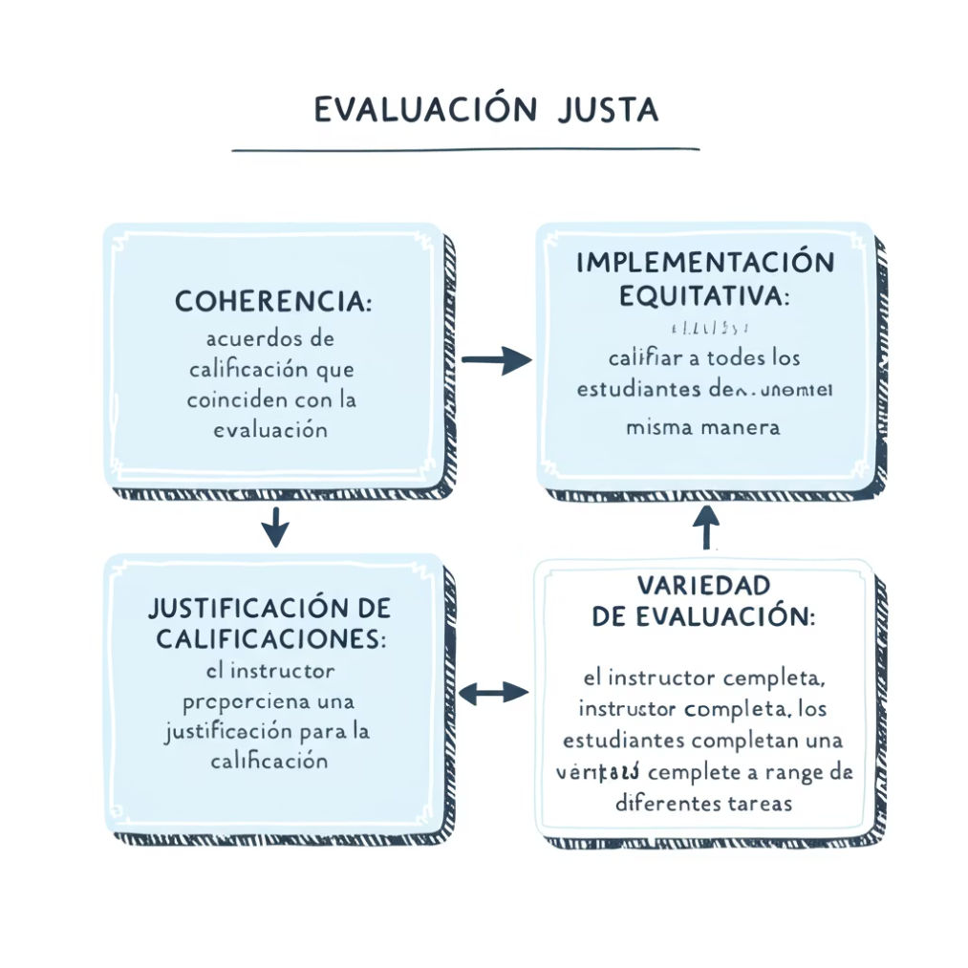
Características dialógicas de la evaluación justa
Significado
Coherencia entre los acuerdos de calificación y evaluación
Equidad
Implementado en condiciones de igualdad
Retroalimentación
Justifica las calificaciones y guía la mejora
Evaluación formativa
Variedad de tareas de evaluación para los estudiantes

Slide 6
Diálogo entre conocimientos en la educación
Formación de identidad
Interculturalidad
Evaluación transformadora
Justicia social
Promueve diversos espacios lingüísticos, sociales y culturales (Walsh, 2010)
Reconocimiento, participación y estima (Honneth, Fraser, Rawls)
La escuela como cuerpo político en el desarrollo de la identidad (Cumsille y Martínez, 2015)
Enfoque contextual que promueve la justicia social y los derechos humanos (Heeren, 2025)

Slide 7



Aprendizaje de la regulación a través de la evaluación formativa
Enfoque cognitivo
Enfocarse en las funciones cognitivas y los errores de los estudiantes como objetos de estudio
Enfoque escolar
Ajustar la retroalimentación a las necesidades de los estudiantes, reforzando los éxitos y corrigiendo los errores
Regulación del aprendizaje
Identificar las dificultades de los estudiantes para adaptar la enseñanza de manera efectiva
Basado en SanMartí (2019), Aron y Milicic (1999)

Slide 8






Principios y prácticas de la evaluación formativa
Retroalimentación
Adaptación al ritmo y estilo del estudiante
Diálogo maestro-alumno
La interacción horizontal fomenta la comprensión del progreso del aprendizaje
Motivación
Elogiar el esfuerzo, promover el aprendizaje continuo
Monitoreo continuo
La retroalimentación personalizada y detallada guía la tutoría y las trayectorias académicas
SanMartí (2019), Black & William (2009), Rappoport (2020), García Aretio (2021)

Slide 9

Empoderar a los estudiantes en la evaluación formativa
Propiedad del estudiante
Construcción del conocimiento
Planificación y anticipación
Asumir el control del aprendizaje con el apoyo del maestro y los compañeros (Nunziati, 1990)
Comprensión integral de los objetivos de aprendizaje y los criterios del aula
Desarrollar las acciones necesarias para completar las tareas de aprendizaje
Énfasis en los criterios de evaluación, descriptores y niveles de desempeño (SanMartí, 2019)

Slide 10
Evaluación educativa intercultural para la justicia social
Territorial
Lingüística y cognitiva
Sociocultural
Respeto por el conocimiento de la comunidad
Reconocimiento de las lenguas nativas
Reconocimiento de diversas formas de conocimiento
El territorio como recurso educativo
Bilingüismo y multilingüismo
Desarrollo de habilidades cognitivas críticas
Enseñanza de idiomas intercultural
Promover la identidad territorial
Identidad académica y autoestima
Equidad e inclusión
Participación de la comunidad y la familia
Fomentar la cohesión social
Basado en teorías de Rawls, Fraser, Honneth y Heeren (2025)

Slide 11

Reconocimiento y Participación & Perspectiva Dialógica de la Evaluación
Un análisis de la teoría del reconocimiento de Axel Honneth y su conexión con la evaluación dialógica en el ámbito educativo.

Slide 12
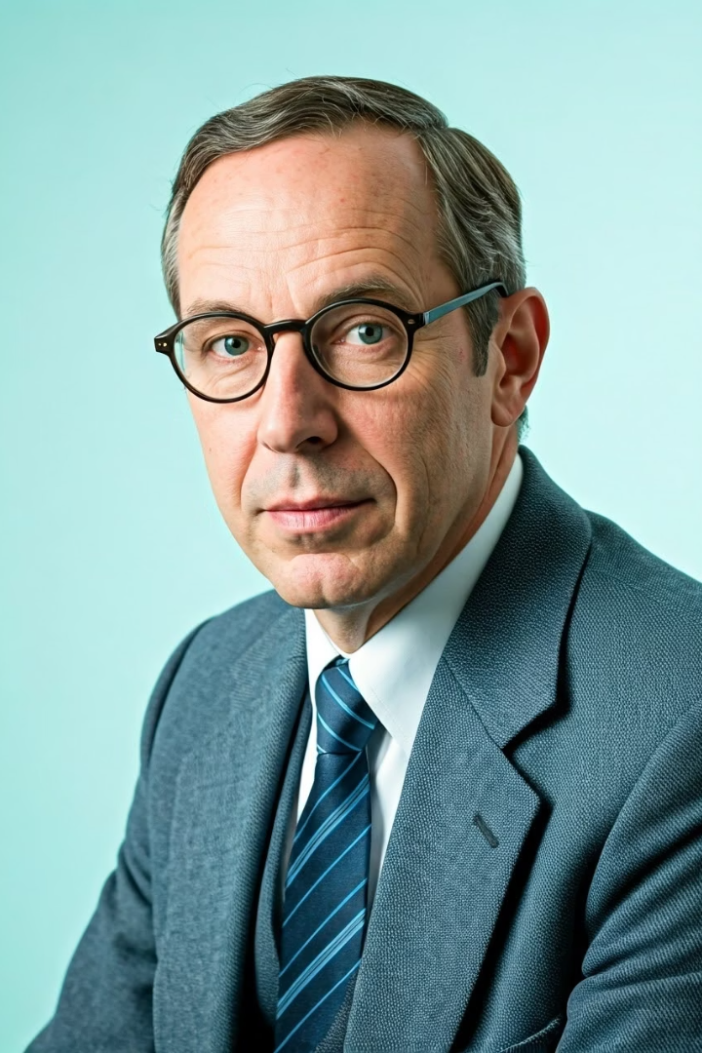



Axel Honneth y el Reconocimiento
Teoría Crítica
Tradición Hegeliana
Figura central en la teoría crítica contemporánea. Desarrolla la teoría del reconocimiento para explicar injusticias y luchas sociales.
Su enfoque se apoya en Hegel. Revitaliza esta tradición junto a Charles Taylor.
Justicia Social
Propone que la justicia se basa en la calidad de relaciones intersubjetivas. El reconocimiento permite la autorrealización.

Slide 13






Las Tres Esferas del Reconocimiento
Derecho
Reconocimiento jurídico como sujetos de derechos. Garantiza la autonomía e igualdad.
Amor
Reconocimiento afectivo en relaciones primarias. Sostiene la confianza básica y la autoestima.
Solidaridad
Reconocimiento social de capacidades individuales. Permite la autoestima social y pertenencias comunitarias.

Slide 14





Participación y Lucha por el Reconocimiento
Motor de Conflictos
La lucha por el reconocimiento impulsa los conflictos sociales. Individuos y grupos buscan ser reconocidos.
Búsqueda Colectiva
No es una lucha individualista. Es una búsqueda colectiva por autorrealización y justicia social.
Evaluación Social
El modelo analítico permite evaluar la calidad de relaciones sociales. Muestra cómo el menosprecio limita la participación.
Participación Activa
Implica ser reconocido en la interacción social. Fortalece la cohesión y la democracia.

Slide 15



Perspectiva Dialógica de la Evaluación
Proceso Formativo
Se distancia del modelo punitivo tradicional. Se convierte en proceso humano y participativo.
Espacio de Encuentro
Concebida como espacio de diálogo. La construcción colectiva del conocimiento es central.
Desarrollo Crítico
Promueve comprensión, pluralidad e interacción. Permite el desarrollo del pensamiento crítico.

Slide 16

Características de la Evaluación Dialógica
Dialogicidad y Alteridad
Reconoce al otro como interlocutor válido. Promueve el aprendizaje colectivo y respeto por la diversidad.
Interacción y Comunicación
Espacio de comunicación auténtica. La retroalimentación es clave para la mejora continua.
Construcción de Sujetos
Privilegia la formación de sujetos críticos. Impide la cosificación y reproducción mecánica del conocimiento.
Indagación Creativa
El diálogo permite la indagación y creatividad. Enriquece la experiencia educativa.

Slide 17








Implicaciones Éticas y Humanas
Dignidad y Autoestima
Preserva la dignidad de los participantes
Autonomía y Justicia
Reconocimiento igualitario sin diferencias
Virtudes Comunicativas
Fomenta escucha y crítica constructiva
Ética Educativa
Inspirada en Paulo Freire

Slide 18

1
Reconocimiento
Base de la justicia social e integración según Honneth.
2
Evaluación Dialógica
Espacio para el encuentro y construcción colectiva.
3
Convergencia
Ambos enfoques resaltan la importancia del diálogo y la ética.
4
Sociedades Justas
Contribuyen a comunidades educativas más inclusivas y humanas.

Slide 19
Evaluación Formativa desde la Perspectiva Dialógica
La evaluación formativa dialógica es un proceso continuo de diálogo abierto entre docentes y estudiantes.
Se centra en la co-construcción del conocimiento y el desarrollo de competencias mediante la comunicación bidireccional.
Impulsa la autoevaluación, la evaluación entre pares y la adaptación a ritmos y necesidades individuales.
El docente es un facilitador que propicia un ambiente de confianza para el aprendizaje crítico y reflexivo.
Interacción Dialógica
Retroalimentación
Participación activa y preguntas conjuntas entre profesores y alumnos.
Diálogo sobre errores y planificación de mejoras.
Evaluación Compartida
Contextualización
Responsabilidad y criterios consensuados entre todos los participantes.
Adecuación a intereses y ritmos para favorecer inclusión y equidad.

Slide 20
Beneficios de la Evaluación Formativa Dialógica
Mejora del Aprendizaje
Retroalimentación Motivadora
Permite identificar áreas clave para acelerar el aprendizaje y lograr resultados duraderos.
Genera confianza y compromiso mediante feedback específico y continuo.
Autonomía y Autorregulación
Detección Temprana
Fomenta la reflexión, autoevaluación y desarrollo de habilidades metacognitivas.
Permite adaptar la enseñanza para atender necesidades específicas y prevenir el fracaso.

Slide 21
LINKOGRAFÍA
https://www.scielo.cl/scielo.php?script=sci_arttext&pid=S0717-554X2019000300333
2. https://revistacomun.com/blog/axel-honneth-y-su-teoria-del-reconocimiento-y-de-la-lucha/
3. https://www.ensj.edu.mx/wp-content/uploads/2019/01/8.-La-evaluación-como-espacio-dialógico-e-int ersubjetivo.pdf 4. https://dialnet.unirioja.es/descarga/articulo/5821357.pdf
5. https://www.scielo.cl/scielo.php?script=sci_arttext&pid=S0717-554X2019000300333
6. https://www.redalyc.org/pdf/628/62815635014.pdf
7. https://dialnet.unirioja.es/descarga/articulo/5821357.pdf
8. https://www.ensj.edu.mx/wp-content/uploads/2019/01/
9. http://www.scielo.org.co/scielo.php?script=sci_arttext&pid=S1657-80312017000100016
10. http://www.scielo.org.co/scielo.php?script=sci_arttext&pid=S0123-12942010000200005
11. https://bibliotecadigital.mineduc.cl/bitstream/handle/20.500.12365/17448/ORIENTACIONES_EVAL_FORM ATIVA_DOCENTES.pdf?sequence=1&isAllowed=y
12. https://educrea.cl/wp-content/uploads/2019/10/Guia_de_Uso_Evaluacion_formativa.pdf
13. https://ojs.docentes20.com/index.php/revista-docentes20/article/download/572/1413/7437
14. https://portal.amelica.org/ameli/journal/498/4984335004/html/
15. https://dialnet.unirioja.es/descarga/articulo/8754067.pdf
16. http://ve.scielo.org/scielo.php?script=sci_arttext&pid=S2665-03982024000202010
17. https://www.curriculumnacional.cl/614/articles-89342_archivo_01.pdf
18. https://cuaieed.unam.mx/publicaciones/libro-evaluacion/pdf/Capitulo-04-EVALUACION-FORMATIVA-YRETROALIMENTACION.pdf
19. https://cdnsnte1.s3.us-west-1.amazonaws.com/wp-content/uploads/2024/07/09130422/Evaluacion-For mativa-NEM-1.pdf
20. https://revista.ciinsev.com/assets/pdf/revistas/REVISTA15/1.pdf
21. https://www.redalyc.org/journal/356/35660262020/html/
22. https://educacionbasica.sep.gob.mx/wp-content/uploads/2024/02/2324_s5_La_evaluacion_formativa_r eto_pedagogico_didactico.pdf
23. https://bibliotecadigital.mineduc.cl/bitstream/handle/20.500.12365/17448/ORIENTACIONES_EVAL_FORM ATIVA_DOCENTES.pdf?sequence=1&isAllowed=y

Slide 22
LINKOGRAFÍA
24. https://educacionsuperior.mineduc.cl/wp-content/uploads/sites/49/2020/04/6-Modelo-Evaluacion-y-ret roalimentacion-aprendizajes.pdf
25. https://profuturo.education/observatorio/tendencias/evaluacion-formativa-la-evaluacion-que-ayuda-a-l os-alumnos-a-aprender/
26. https://www.questionpro.com/blog/es/evaluacion-formativa/
27. https://cuaieed.unam.mx/publicaciones/libro-evaluacion/pdf/Capitulo-04-EVALUACION-FORMATIVA-YRETROALIMENTACION.pdf
28. http://ve.scielo.org/scielo.php?script=sci_arttext&pid=S2665-03982024000202010
29. https://bibliotecadigital.mineduc.cl/bitstream/handle/20.500.12365/17448/ORIENTACIONES_EVAL_FORM ATIVA_DOCENTES.pdf?sequence=1&isAllowed=y
30. https://cuaieed.unam.mx/publicaciones/libro-evaluacion/pdf/Capitulo-04-EVALUACION-FORMATIVA-YRETROALIMENTACION.pdf
31. http://www.scielo.org.mx/scielo.php?script=sci_arttext&pid=S1405-66662012000300008
32. https://educacionsuperior.mineduc.cl/wp-content/uploads/sites/49/2020/04/6-Modelo-Evaluacion-y-ret roalimentacion-aprendizajes.pdf
33. https://dialnet.unirioja.es/descarga/articulo/5821357.pdf
34. https://bonga.unisimon.edu.co/items/9049e75f-39aa-403f-93b3-9eea026f0247
35. https://educacionsuperior.mineduc.cl/wp-content/uploads/sites/49/2020/04/6-Modelo-Evaluacion-y-ret roalimentacion-aprendizajes.pdf
36. https://bibliotecadigital.mineduc.cl/bitstream/handle/20.500.12365/17448/ORIENTACIONES_EVAL_FORM ATIVA_DOCENTES.pdf?sequence=1&isAllowed=y
37. https://educrea.cl/que-es-la-evaluacion-formativa-8-claves-para-su-implementacion/
38. http://www.scielo.cl/scielo.php?script=sci_arttext&pid=S0718-50062022000300069
39. https://cuaieed.unam.mx/publicaciones/libro-evaluacion/pdf/Capitulo-04-EVALUACION-FORMATIVA-YRETROALIMENTACION.pdf
40. http://www.scielo.org.mx/scielo.php?script=sci_arttext&pid=S0187-893X2015000300177
41. https://repositorio.uchile.cl/bitstream/handle/2250/196751/Una-propuesta-practica-para-integrar-la-ev aluacion-formativa-y-el-curriculum.pdf?sequence=1&isAllowed=y
42. https://dialnet.unirioja.es/servlet/tesis?codigo=130591

Slide 23
Evaluación formativa desde una perspectiva dialógica
Encuentro de Líderes de Calidad y Evaluación
Dr. Maximiliano Heeren Herrera
maximiliano.heeren@ulagos.cl

